Slide 1
Détection et élimination d’occlusions
IMA 206
D. Yohann Tenderro
Romain Deffayet
Saousan Kaddami

Slide 2
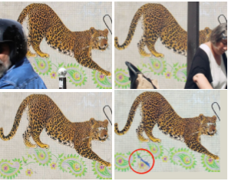
Problématique

Slide 3
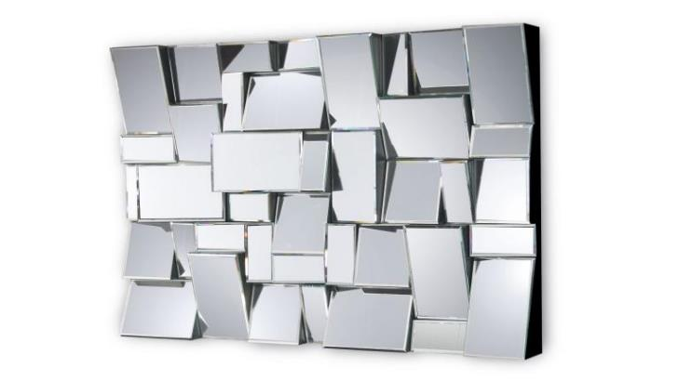
Hypothèses de travail :
Arrière-plan quasi Lambertien : sa luminance est uniforme angulairement
La caméra fait une rotation autour de son centre optique

Slide 4
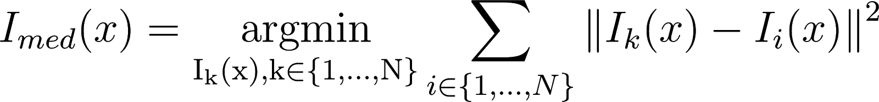
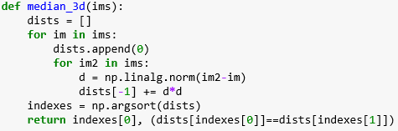
Méthode par la médiane
Principe :

Slide 5
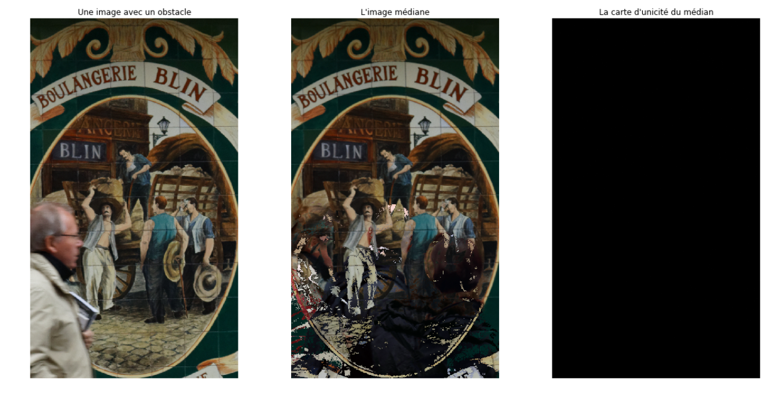
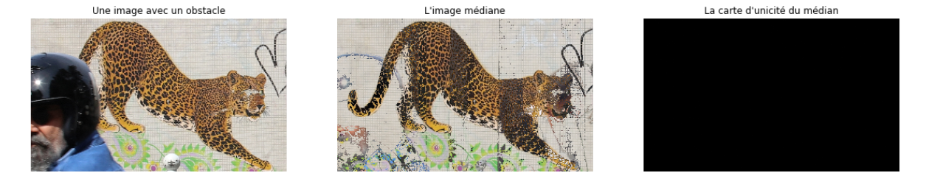
Méthode par la médiane :
Résultats :

Slide 6
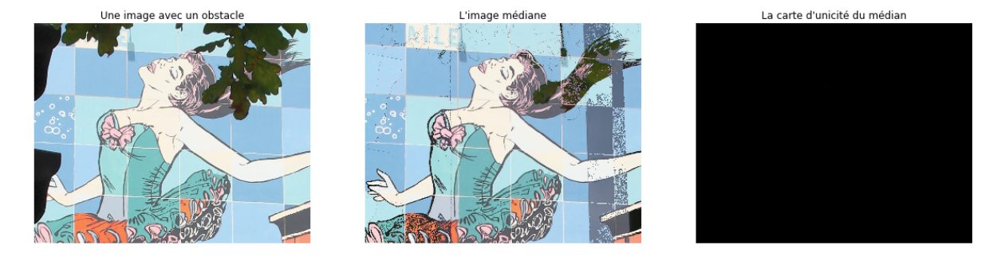
Méthode par la médiane:
Résultats :

Slide 7
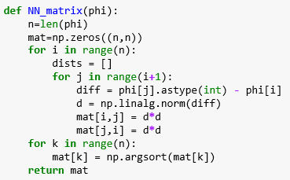
Méthode par clique :
Principe :
M plus proches voisins :

Slide 8
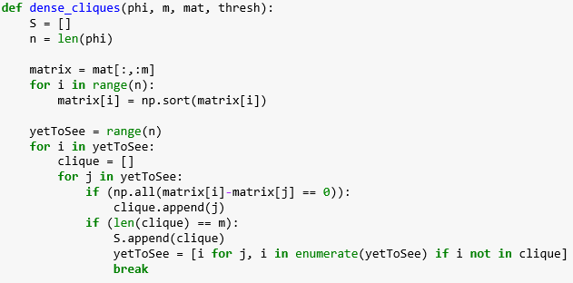
Méthode par clique :
Principe :
Cliques denses :

Slide 9
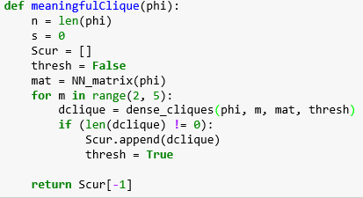
Méthode par clique :
Principe :
Cliques significatives (meaningful):

Slide 10

Méthode par clique :
Résultats :

Slide 11
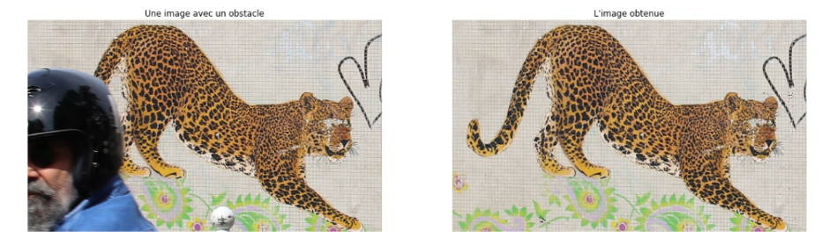
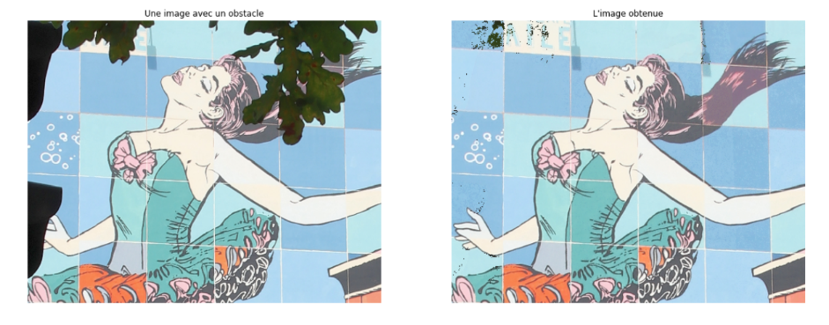
Méthode par clique :
Résultats :

Slide 12
Méthode par clique :
Limitations :
Cohérence du résultat final ?
Prendre en considération les pixels autour ?

Slide 13
Méthode par patch :
Principe :
Au lieu d’un vecteur d’ordre 3 :
On utilise :
On applique comme précédemment la méthode par clique

Slide 14
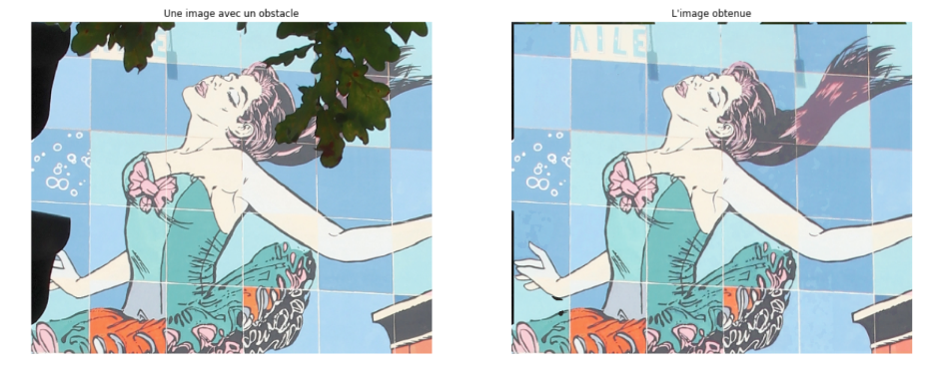
Méthode par patch :
Résultats : w=11

Slide 15

Méthode par patchs :
Résultats : w=17

Slide 16
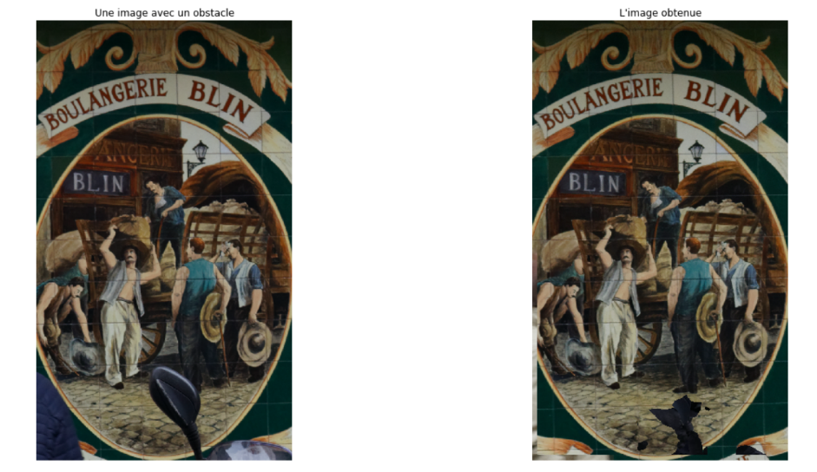
Méthode par patchs :
Résultats : w=31

Slide 17
Méthode par patchs :
Limites :
Temps de calcul significativement augmenté
Nécessité de prises de vues différentes : quand les occlusions sont presque similaires, on remarque une partie qui ne correspond pas au fond.

Slide 18
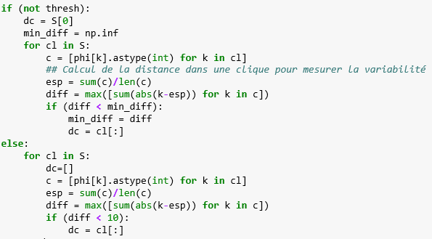
Variante : Seuil de distance :
Principe :

Slide 19
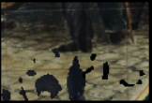
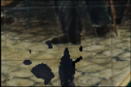
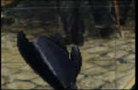
Variante : seuil de distance :
Résultats :
Seuil trop bas :
Seuil correct :
Seuil trop haut :

